Slide 1
Algorithm
Practice 11

Slide 2
Homework(Programming)
입력은 파일입출력 사용
C file 제출
- 함수 형식으로 구현하여 main함수에서는 해당 함수 call만 하는 형식
- 주석 철저(함수 파라미터 및 변수 설명, 코드 설명 등등)
보고서
- 컴파일 방법
- 알고리즘에 대한 설명
- 결과에 대한 사진 및 설명
제출 기한 : 12월 21일 수요일 수업시간 이전까지 이러닝으로 제출
TA e-mail : lunch5537@gmail.com(컴퓨터비전 연구실 5527 석사과정 김선민)

Slide 3
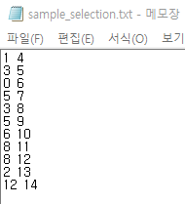
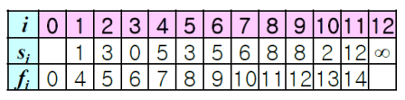
Homework #11-1 Activity Selection using Greedy Algorithm
1 column : Activity Selection Start Point
2 column : Activity Selection End Point

Slide 4
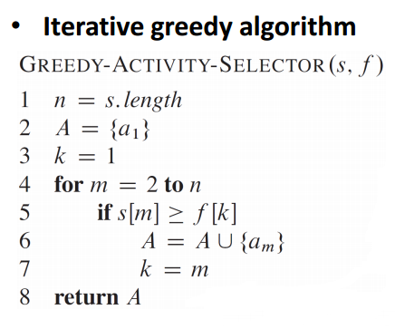
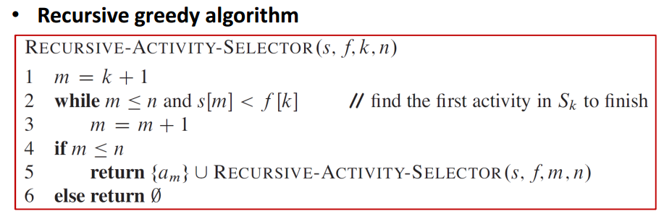
Homework #11-1 Activity Selection using Greedy Algorithm

Slide 5
Homework #11-1 Activity Selection using Greedy Algorithm
- Input : sample_selection.txt
Output : Maximum Activity Time을 가지는 시간(시간,끝 시간)을 출력하시오
Recursive 또는 Iterative 방법 중 하나만 사용하여 구현

Slide 6
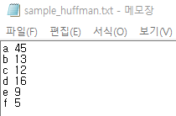
Homework #11-2 Huffman Code
Sample_Huffman.txt에 의해 만들어진
Huffman Coding Table을 사용하여
다음 새로운 Input String에 대하여
Huffman coding 수행
Variable, Frequency
=> Input : b a a e a b d a

Slide 7
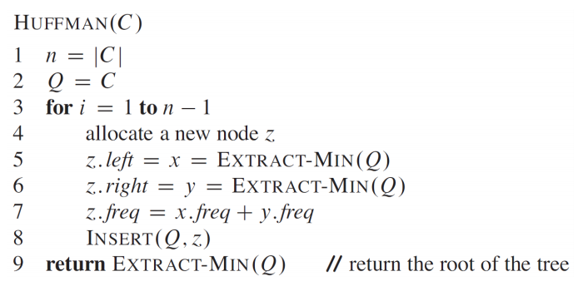
Homework #11-2 Huffman Code

Slide 8
Homework #11-2 Huffman Code
- Input : sample_huffman.txt
Output : New Input String에 대한 Huffman Coding 결과 출력
- Input String : b a a e a b d a

